Slide 1


§3 一般项级数
由于非正项级数(一般项级数)的收敛性问题
要比正项级数复杂得多, 所以本节只对某些特
殊类型级数的收敛性问题进行讨论.
一、交错级数
二、绝对收敛级数及其性质
三、阿贝尔判别法和狄利克雷判别法
返回

Slide 2



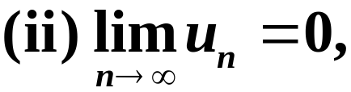
一、交错级数
定义 若级数的各项符号正负相间,则称为交错级数.
其一：
其二：
定理12.11 (莱布尼茨判别法) 若交错级数(1)满足:
则级数(1)收敛.

Slide 3

证* 考察交错级数(1)的部分和数列{S_{n}},
它的奇数项和偶数项分别为:
由条件(i), 上述两式中各个括号内的数都是非负的,
从而{ [S_{2m}, S_{2m-1}] }是一个区间套.
由区间套定理,
存在惟一的实数S, 使得

Slide 4
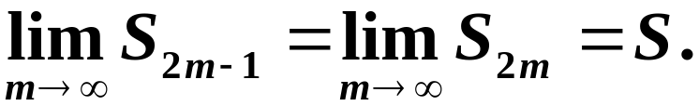

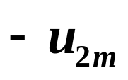

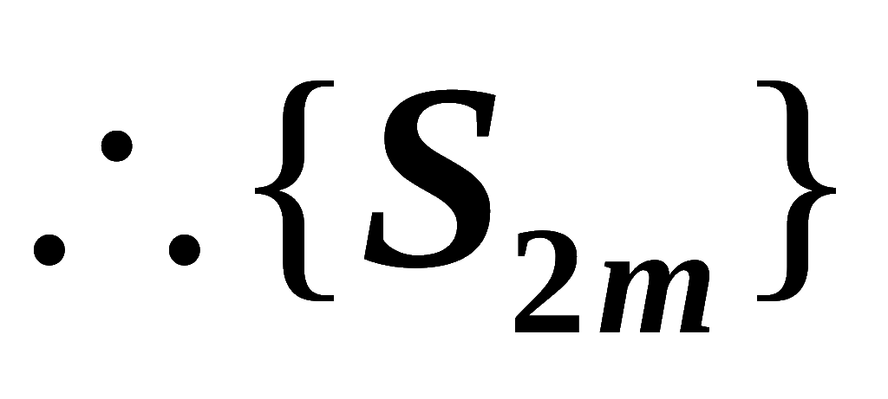
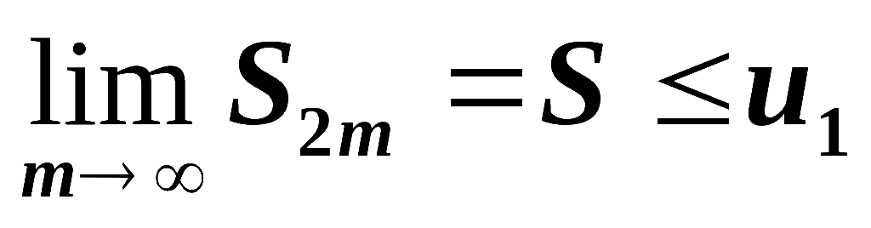
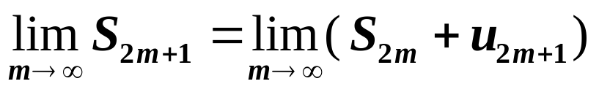
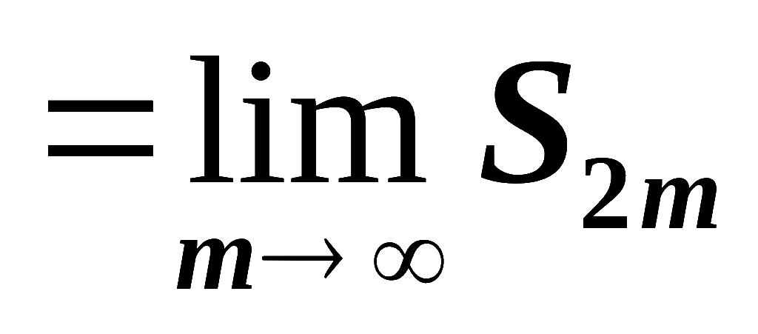

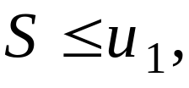

另证:
是单调递增有界数列,
故
又
故级数收敛于S, 且

Slide 5
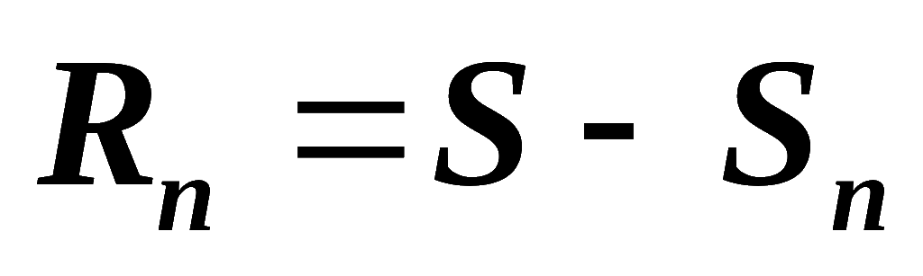



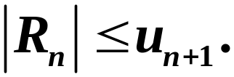
推论 若级数(1)满足莱布尼茨判别法的条件, 则收敛
级数(1)的余项估计式为
对于下列交错级数, 应用莱布尼茨判别法, 容易检验
它们都是收敛的:

Slide 6
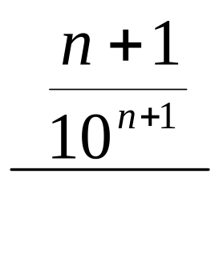
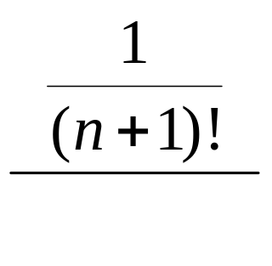
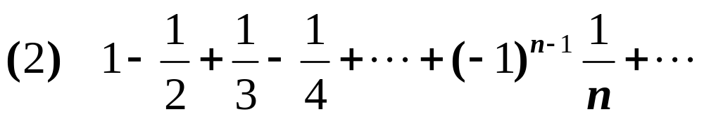
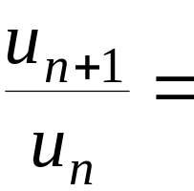
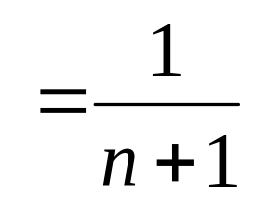
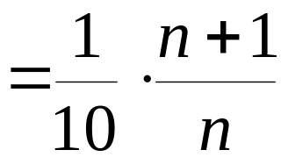
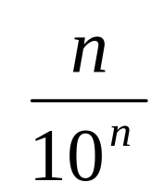

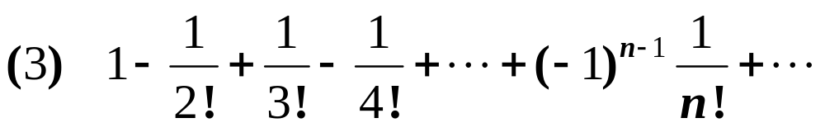
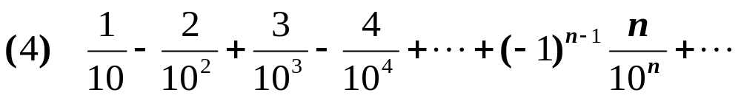
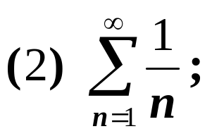
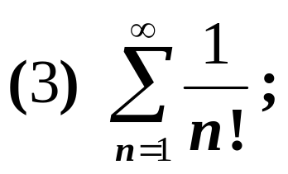
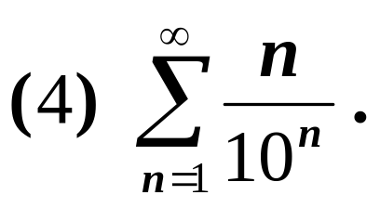
收敛
收敛
收敛
上述级数各项取绝对值后所成的级数是否收敛 ?
发散
收敛
收敛

Slide 7

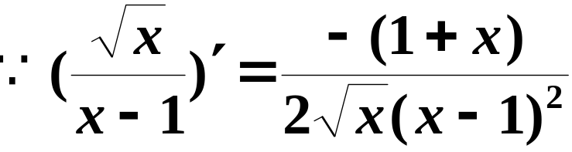



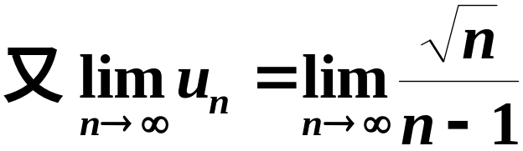

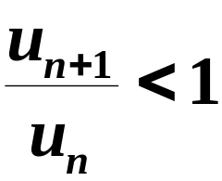


解
原级数收敛.
注 证明 u_{n} 单调减的三种方法：
？
？
？

Slide 8
二、绝对收敛级数及其性质
若级数
各项绝对值组成的级数
收敛, 则称原级数(5)为绝对收敛级数.
定理12.12 绝对收敛的级数是收敛的.
证 由于级数(6)收敛,根据级数的柯西收敛准则,对

Slide 9
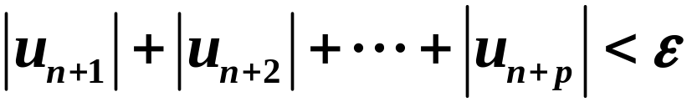
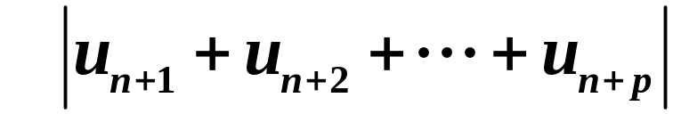
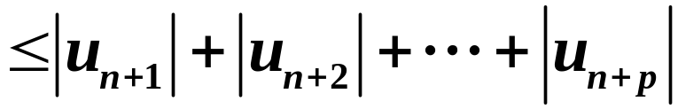

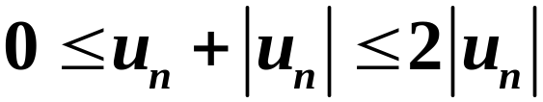
整数p, 有
由于
因此由柯西准则知级数(5)也收敛.
注：1.可以用正项级数的比较法证明
2.对于级数(5)是否绝对收敛,可引用正项级数的
各种判别法对级数(6)进行考察.
任意项级数
正项级数

Slide 10
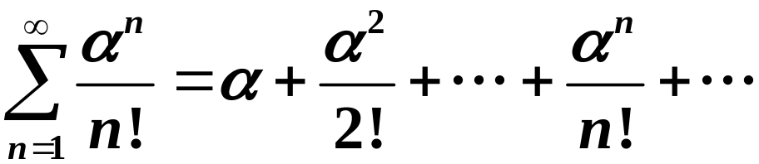
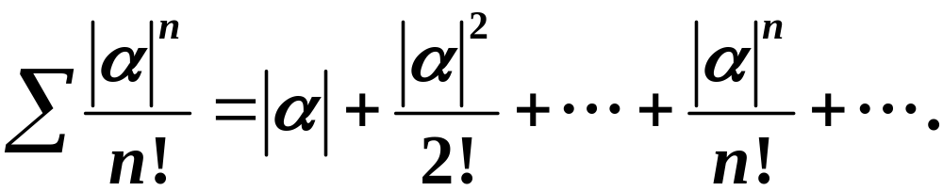
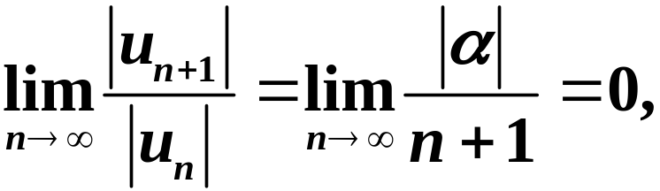

例2 级数
的各项绝对值所组成的级数是
因此, 所考察的级数对任何实数
都绝对收敛.

Slide 11
若级数(5)收敛,但级数(6)不收敛,则称级数(5)为
条件收敛.
前面的例子中（链接）：
级数(2)是条件收敛,
而级数(3)、(4)则是绝对收敛
全体收敛的级数可分为：绝对收敛级数与条件收敛
级数两大类.
下面讨论绝对收敛级数的两个重要性质.

Slide 12

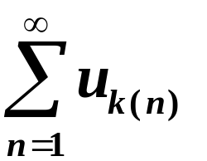

1.级数的重排
我们把正整数列{1,2,…,n, …}到它自身的一一映射：
称为正整数列的重排,
相应地对于数列
原数列的重排.
相应地称级数
为级数(5)的重排.
定理12.13 设级数(5)绝对收敛, 且其和等于S, 则任
意重排后所得到的级数(7)绝对收敛且和也为S.

Slide 13






*证 只要对正项级数证明了定理的结论, 对绝对收
敛级数就容易证明定理是成立的.
第一步 设级数(5)是正项级数,
用S_{n}表示它的第 n 个部分和.
用
表示级数(7)的第m个部分和.
∵级数(7)为级数(5)的重排,
∴每一
应等于某一
则对于任何

Slide 14
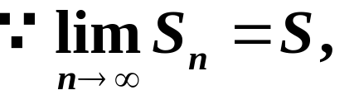



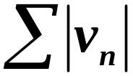
即级数(7)收敛, 且其和
由于级数(5)也可看作级数(7)的重排, 所以也有
, 从而得到
. 这就证明了对正项级数定
理成立.
第二步 证明(7)绝对收敛.
设级数(5)是一般项级数且绝对收敛,
则由级数(6)收敛第一步结论, 可得：
收敛, 即级数(7)是绝对收敛的.

Slide 15
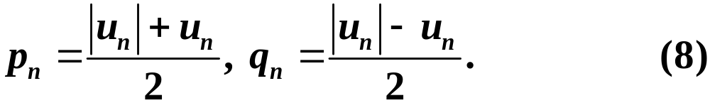
第三步 证明绝对收敛级数(7)的和也等于S. 根据第
一步的证明, 收敛的正项级数重排后和不变, 所以先
要把一般项级数(5)分解成正项级数的和. 为此令

Slide 16
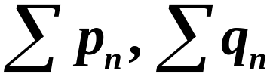
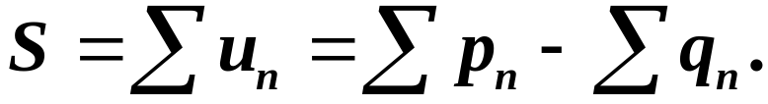
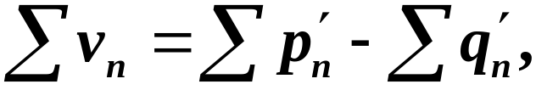
由级数(5)绝对收敛, 及(9)式, 知
都是收
敛的正项级数. 因此
对于级数(5)重排后所得到的级数(7), 也可按(8)式的
办法, 把它表示为两个收敛的正项级数之差
其和不变, 从而有

Slide 17
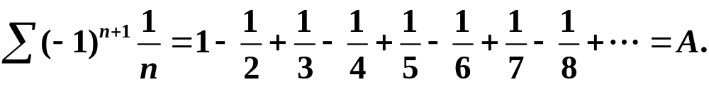

注 定理12.13只对绝对收敛级数成立.
条件收敛级
数重排后得到的新级数,不一定收敛, 即使收敛,也
不一定收敛于原来的和.
更进一步, 条件收敛级数适当重排后,
既可以得到
发散级数, 也可以收敛于任何事先指定的数.
例如级数(2)是条件收敛的, 设
其和为A, 即

Slide 18
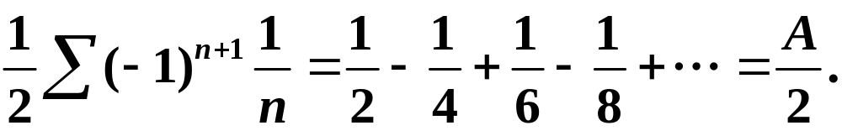
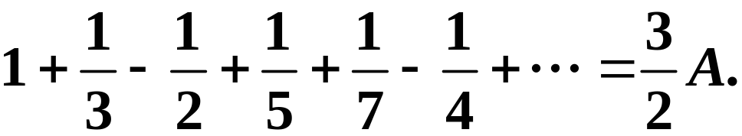
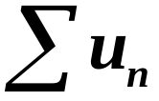
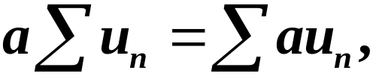
将上述两个级数相加, 得到的是(2)的重排:
我们也可以重排(2)使其发散.
2. 级数的乘积
由定理12.2知道, 若
为收敛级数, a为常数, 则

Slide 19
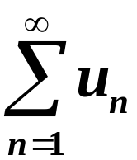
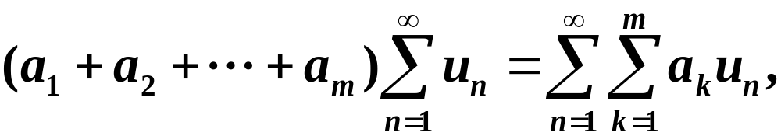
由此可以立刻推广到收敛级数
与有限项和的乘
积,即
那么无穷级数之间的乘积是否也有上述性质?
设有收敛级数
将级数(11)与(12)中每一项所有可能的乘积列成下表：

Slide 20
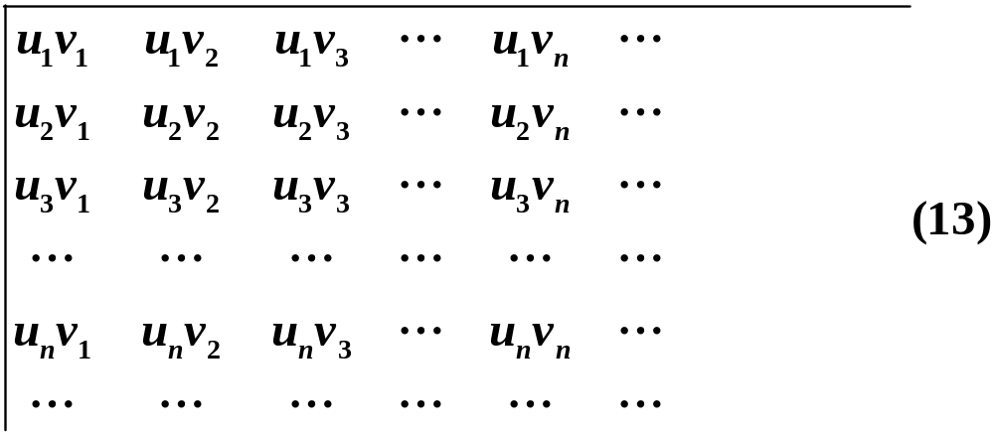

可以按各种方法排成不同的级数, 常
用的有按正方形顺序或按对角线顺序：

Slide 21
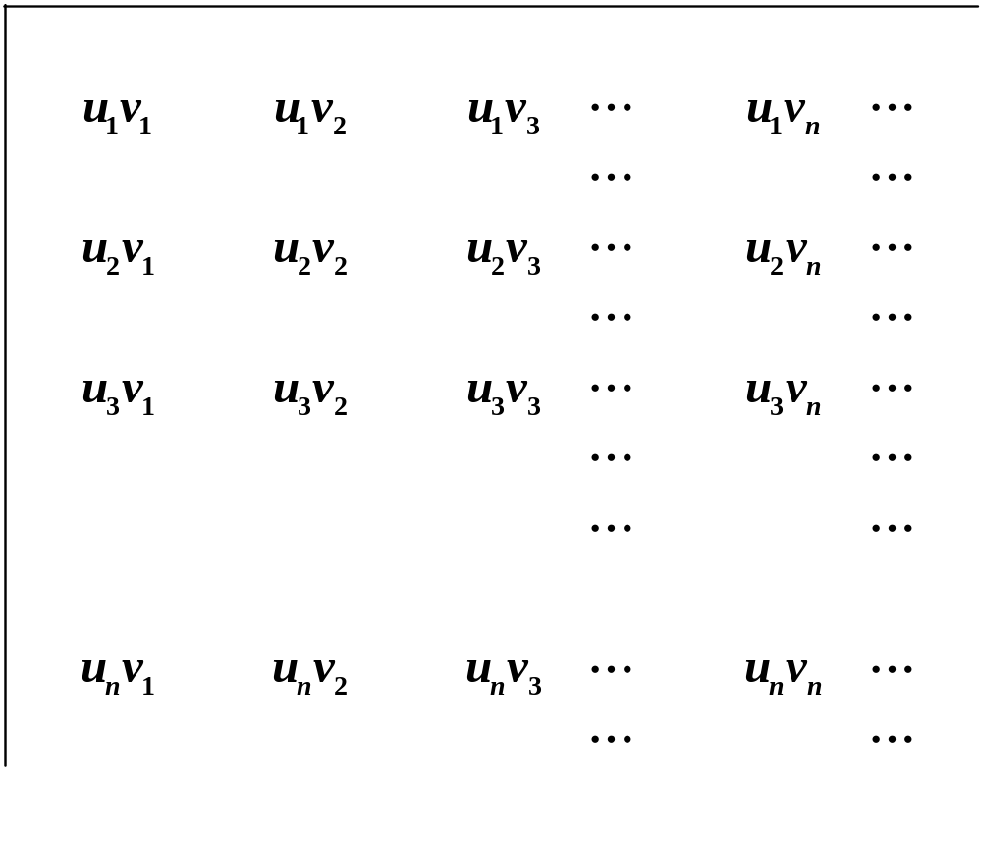
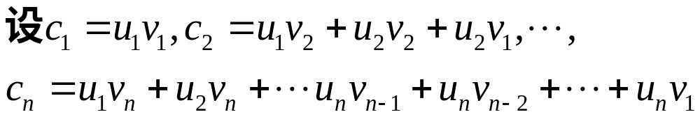


Slide 22
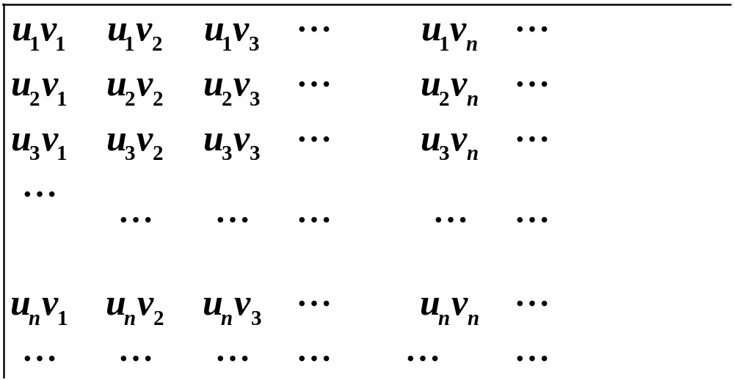



Slide 23


即分别为：
和
定理12.14 (柯西定理) 若级数(11)、(12)都绝对收敛,
则对(13)中
按任意顺序排列所得到的级数
也绝对收敛, 且其和等于AB.
*证

Slide 24








则必有
由定理条件,级数(11)与(12)都绝对收敛, 因而
的部分和数列
都是有界的.

Slide 25



于是由不等式(16)知
是有界的, 从而级数
绝对收敛. 下面证明
的和
由于绝对收敛级数具有可重排的性质, 即级数的和
与采用哪一种排列的次序无关, 为此, 采用正方形
顺序并对各被加项取括号, 即
将每一括号作为一项, 得到新级数

Slide 26






同收敛, 且和相同. 用
表示(17)的
部分和, 则
与
有关系式:
从而
例3 等比级数
是绝对收敛的. 将
按(15)的顺序排列, 则得
到

Slide 27






注 级数乘积在幂级数(第十四章)中有重要应用.

Slide 28

三、阿贝尔判别法和狄利克雷判别法
下面介绍两个判别一般项级数收敛性的方法.
引理 (分部求和公式, 也称阿贝尔变换)
则有如下分部求和公式成立:
证
分别乘以
整理后就得到所要证的公式(18).

Slide 29


推论 (阿贝尔引理) 若
证 由(i)知
都是同号的. 于是由分部求和公式及条件(ii)推得：

Slide 30




现在讨论形如
级数的收敛性的判别法.

Slide 31






定理12.15 (阿贝尔判别法) 若
为单调有界数列,
且级数
收敛, 则级数(20)收敛.
证 由于数列
单调有界,故存在
(阿贝尔引理条件(i)). 又由于级数
收敛, 依柯西
准则, 对任给正数
, 存在正数N, 使当 n >N 时,对
任一正整数 p, 都有
(阿贝尔引理条件(ii)). 应用(19)式得到
这就说明级数(20)收敛.

Slide 32




定理12.16 (狄利克雷判别法) 若数列{a_{n}}单调递减(增),
且
又级数
的部分和数列有界, 则级
数(20)收敛.
证 由于
部分和数列
有界,故存在正
数M, 使
因此当 n, p为任何正整数时,
又由于数列
单调递减, 且
对

Slide 33



有了阿贝尔判别法就知道: 若级数
收敛, 则

Slide 34









Slide 35







Slide 36




例4 若数列{a_{n}}具有性质:
都收敛.
解 :

Slide 37






Slide 38





作为例4 的特殊情形, 得到级数

Slide 39




例5 级数
收敛但不绝对收敛.
解 由于
的绝对值级数

Slide 40





所以级数
为条件收敛.

Slide 41





复习思考题
1. 假设级数
绝对收敛, 级数
条件收敛, 问
级数
是绝对收敛还是条件收敛?
3. 总结一般项级数条件收敛或绝对收敛的判别步骤

Slide 42













判断级数敛散性的流程
No
Yes
Maybe
Yes
No
Yes
No
Yes
用比值法或根值法、
积分判别法或比较法
No
Maybe
Yes
Yes
No
No
Yes
用阿贝尔、狄利克雷判别法
No
No
利用级数收敛的定义与性质

Slide 43









求和过程：离散的和
积分过程：连续的和
级数的通项：
被积函数：
级数的部分和：
常义积分：
级数的和：
反常积分：
级数的余项：
积分的余式：
因此，它们有相似的基本概念、基本理论
和敛散性判断法则，证明方法也相似！

Slide 44
作业
P25 1.偶
P26 2.(1)(3) 3.

